Slide 1
Instituição
Autores:Carolina Pereira Vieira – Médica especialista, IOG.
Rebecca Gomes Moura Bastos– Médica residente, IOG.
Rafaela Gonçalves Barbosa – Médica residente, IOG.
Edimar Gomes Custódio Júnior– Médico residente, IOG.
Adriano Ferro Rotondano – Médico residente, IOG.
Marcos Vinicius Amorim Silva – Médico residente, IOG.
Vinicius Ribamar Gonçvalves Moreira – Médico residente, IOG.
Karllos Adryano Priscinotte Rodrigues Lima–Médico especialista
Francisco Cavalcante Ramiro – Médico chefe do serviço de quadril e trauma - IOG
ABORDAGEM CIRURGICA DE FRATURA DA PELVE TIPO B2 EM PACIENTE POLITRAUMATIZADO: RELATO DE CASO
Introdução
Discussão
Fraturas pélvicas do tipo B2, segundo a classificação AO/OTA, apresentam instabilidade rotacional unilateral com preservação parcial do arco posterior. Geralmente resultam de traumas de alta energia e exigem avaliação precisa para definição do tratamento ideal.
Estudos demonstram que o tratamento cirúrgico das fraturas pélvicas complexas pode resultar em complicações significativas. Lundin e Enocson (2023) relataram uma taxa de reoperações não planejadas de 25% em pacientes submetidos à fixação interna de fraturas pélvicas, sendo a infecção a causa mais comum . Além disso, 40% dos pacientes apresentaram eventos adversos que não exigiram reoperação, como lesões nervosas. Esses dados ressaltam a importância de uma técnica cirúrgica meticulosa e de um acompanhamento rigoroso no pós-operatório.​
O tratamento das fraturas B2 requer abordagem individualizada, considerando estabilidade e lesões associadas. Complicações cirúrgicas como infecção e lesão nervosa são frequentes, exigindo técnica precisa e seguimento contínuo. A literatura reforça a importância do acompanhamento funcional no longo prazo.
Objetivo
Relatar um caso clínico de fratura pélvica tipo B2 tratada cirurgicamente e discutir condutas terapêuticas com base na literatura.
Metodologia
Relatar um caso clínico de fratura pélvica tipo B2 tratada cirurgicamente e discutir condutas terapêuticas com base na literatura.
Resultados
Paciente apresentou fratura do acetábulo direito, ramos isquiopúbicos, corpo de S1 e ílio esquerdo, além de luxação interfacetária C5-C6 com anterolistese. Foi submetido à artrodese cervical e fixação percutânea da pelve com parafusos. Evoluiu sem dor, com marcha normal e sinais de consolidação óssea após oito semanas.
Conclusão
As fraturas pélvicas tipo B2, conforme a classificação AO/OTA, apresentam desafios significativos no manejo ortopédico devido à sua complexidade e potencial para complicações. A decisão entre tratamento conservador e cirúrgico deve ser baseada em uma avaliação criteriosa da estabilidade da fratura e das condições clínicas do paciente. Embora a fixação interna possa oferecer benefícios em termos de estabilidade, é fundamental estar atento às possíveis complicações, como infecções e lesões neurológicas.
Referências Bibliográficas
LAFLAMME, Y. G. et al. Functional outcome in combined pelvic and acetabular fractures. The Bone & Joint Journal, London, v. 90-B, supl. 1, p. 57, 2008. Disponível em: https://boneandjoint.org.uk/Article/10.1302/0301-620X.90BSUPP_I.0880057d. Acesso em: 9 abr. 2025.
LUNDIN, N.; ENOCSON, A. Complications after surgical treatment of pelvic fractures: a five-year follow-up of 194 patients. European Journal of Orthopaedic Surgery & Traumatology, Cham, v. 33, n. 4, p. 877–882, 2023. Disponível em: https://www.ncbi.nlm.nih.gov/pmc/articles/PMC10125928/. Acesso em: 9 abr. 2025.
ORTIGA-BRIONES, A.; SMITH, S.; RICKMAN, M. Acetabular fractures in the elderly: Midterm outcomes of column stabilisation and primary arthroplasty. BioMed Research International, New York, v. 2017, p. 4651518, 2017. Disponível em: https://www.ncbi.nlm.nih.gov/pmc/articles/PMC5282405/. Acesso em: 9 abr. 2025.
SATTERWHITE, Y. et al. Management of acetabular fractures in the elderly patient. Journal of the American Academy of Orthopaedic Surgeons, Rosemont, v. 15, n. 12, p. 725–733, 2007. Disponível em: https://www.ncbi.nlm.nih.gov/pmc/articles/PMC2504130/. Acesso em: 9 abr. 2025.
SUN, D.-H. et al. Reconstruction of acetabular posterior wall fractures with extension to the roof using dual arc-shaped plates: a case report. Technology and Health Care, Amsterdam, v. 25, n. 6, p. 1085–1092, 2017. Disponível em: https://journals.sagepub.com/doi/full/10.3233/THC-170830. Acesso em: 9 abr. 2025.
Radiografias mostram pós operatório imediato. 1 Radiografia em AP. 2.Incidencia IN-LET 3. OUT- LET

Slide 2
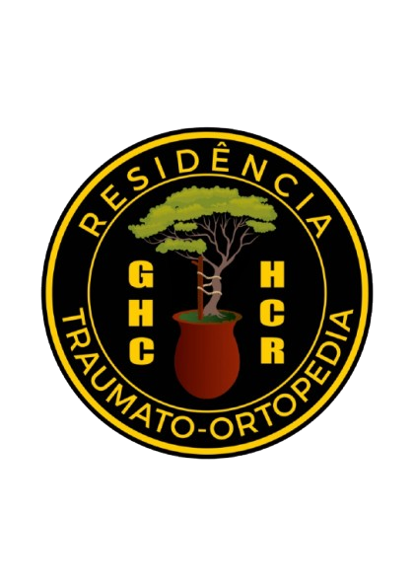
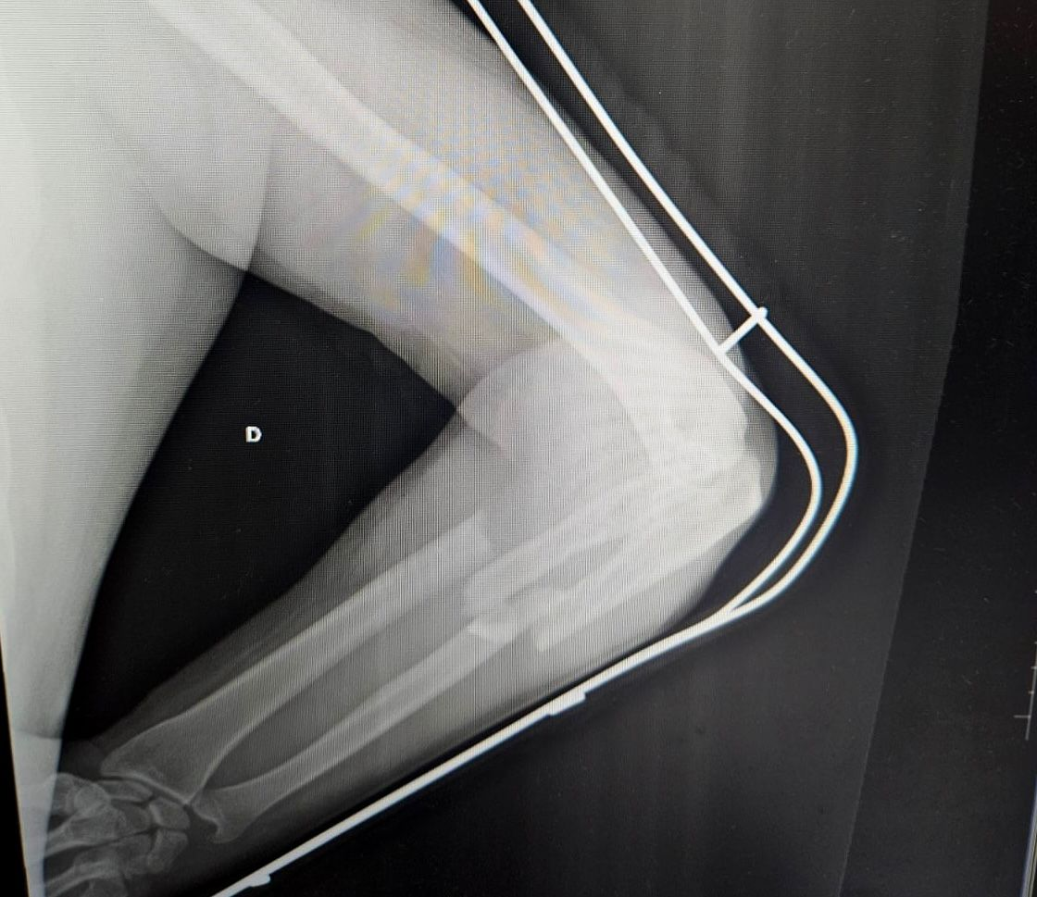
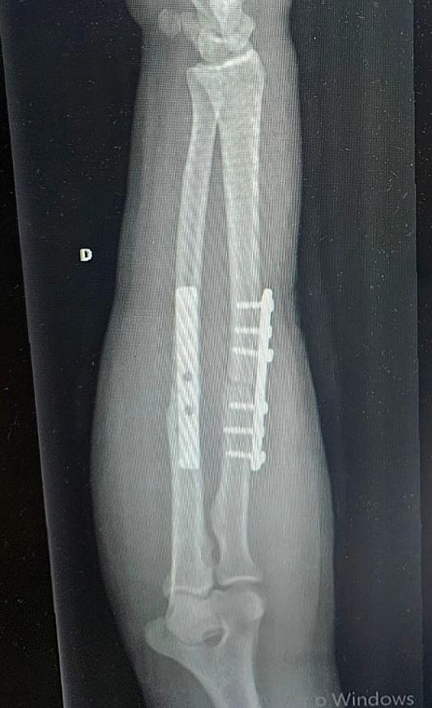
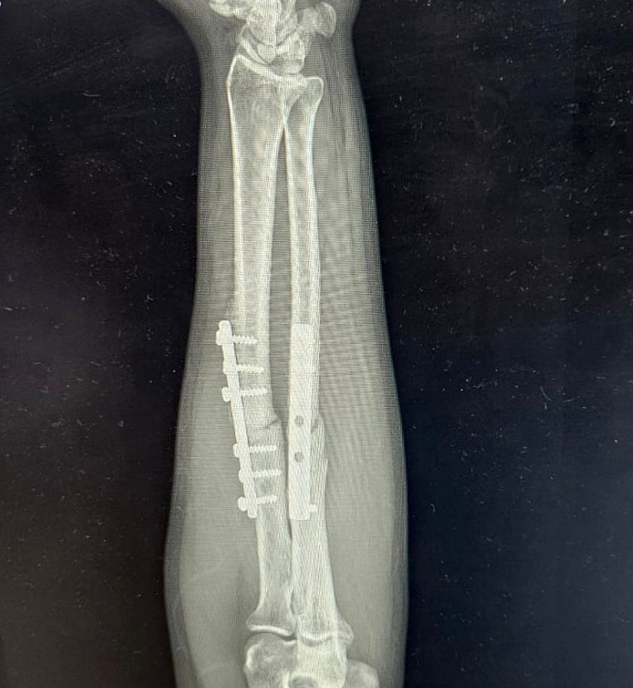
Pseudoartrose de Rádio e Ulna com Deformidade Angular: Relato de Caso e Revisão de Abordagens Cirúrgicas AUTOR PRINCIPAL: Douglas Bolsonelo¹ CO-AUTORES: Gabriel Ferrari Alves¹, Miguel Simas Neto¹, Leonardo Teza Bernardo¹, Maria Manuela Ritondale Sodre de Castro¹, Mariana Dalla Vecchia Bassani²,³, Jean Zambeli da Silva²,³, Eugenio Henrique Weissheimer Bewanger²,³
1- Hospital Cristo Redentor (HCR) 2- Universidade do Vale do Rio dos Sinos (UNISINOS)
3- Membro da International Federation of Medical Students Association (
Introdução:
Fraturas diafisárias simultâneas de rádio e ulna ocorrem em até 10% da população. O tratamento cirúrgico busca reconstituir a anatomia e preservar a função do antebraço. O tabagismo é o principal fator de risco para pseudoartrose, lesões tendíneas e deformidades angulares. Este relato descreve um caso de pseudoartrose tratado com correção cirúrgica e enxerto ósseo autólogo.
Objetivos primários e secundários:
Relatar um caso de pseudoartrose de rádio e ulna com deformidade angular, tratado com abordagem cirúrgica e enxertia óssea autóloga.
Materiais e Métodos:
Relato baseado na análise de prontuário médico e revisão literária.
Resultados:
Homem, 31 anos, tabagista, sofreu fratura diafisária em colisão de moto. O tratamento inicial se deu com RAFI com placas. No acompanhamento, constatou-se ausência de consolidação da ulna, deformidade angular do rádio e perda funcional, sendo diagnosticada pseudoartrose. A reintervenção cirúrgica incluiu retirada das placas, desbridamento do leito ósseo, osteotomia e correção da deformidade angular, com nova fixação e enxerto autólogo de crista ilíaca. A redução foi satisfatória, conforme controle fluoroscópico.
Discussão:
Pseudoartrose ocorre por consolidação inadequada, agravada pelo tabagismo. O manejo cirúrgico, com enxerto ósseo da crista ilíaca, promoveu a cicatrização e restabeleceu a função. Este caso reforça a importância de identificar precocemente complicações e orientar sobre fatores de risco modificáveis.
Conclusão:
Complicações como pseudoartrose e deformidade angular exigiram reintervenção com correção anatômica e enxertia óssea. O monitoramento contínuo e a cessação do tabagismo são cruciais para o sucesso do tratamento.
Referências:
Figura 1: Raio-X da fratura na chegada
Figura 2: Radiografia de controle pós-cirúrgica
Figura 3: Radiografia de controle para reintervenção ulnar
Figura 4: Radiografia de controle pós-cirúrgica de correção da pseudoartrose
TAMAKI, Regina et al. Fratura diafisária dos ossos do antebraço no adulto: tratamento com placa ou haste? Acta Ortopédica Brasileira, São Paulo, 2023.
ANDERSON, Thomas L. et al. Forearm fractures in adults: current treatment concepts and emerging strategies. Injury, 2022.
SATHIANATHEN, Nirav et al. Management of Adult Diaphyseal Both-Bone Forearm Fractures. Journal of the American Academy of Orthopaedic Surgeons, 2014.

Slide 3
Análise dos pacientes atendidos por Acidentes Ciclísticos no Tocantins durante os anos de 2021 a 2024.
Vinicius Barroso de Sousa ¹, Isadora Cardoso Alves Propercio ¹, Joedson Junior Parreira Silva ¹, João Pedro Martins Pedrosa da Cunha ¹, João Victor Vieira Lima ¹, Lucas da Silva Bringel ¹, Márcio Teixeira Guimarães ¹, Marcos Vinícius Nunes de Barros ¹, Maria Clara Veloso Antunes ¹, Maria Eduarda Fragoso Xavier ¹, Mateus Vilanova Bezerra ¹, Melissa Rodrigues de Moraes ¹, Rafael Jodas Pantarotto ¹, Pedro Gabriel Milhomem Bueno ¹, Reinaldo Bernardino Teixeira Guimarães ¹
Introdução
Os acidentes ciclísticos, embora muitas vezes subnotificados, representam um crescente problema de saúde pública no Brasil, com impactos relevantes nos serviços de urgência e emergência. Com o aumento da popularidade da bicicleta como meio de transporte, prática esportiva e atividade de lazer, cresce também a exposição dos ciclistas aos riscos do tráfego urbano e rodoviário, especialmente em regiões onde a infraestrutura cicloviária é insuficiente ou inexistente.
Resultados
Entre 2021 e 2024, foram registradas 409 internações no segundo ano de atendimento, com 2023 apresentando o maior número (122) e 2024 o menor (98), indicando um aumento até 2023 e uma queda no último ano. As faixas etárias de 5 a 9 e 10 a 14 anos lideraram, com 53 internações cada, enquanto menores de 1 ano tiveram apenas 7 casos. Homens predominaram, com 308 internações contra 101 de mulheres, sendo 2023 o ano com maior disparidade (89 masculinas e 32 femininas). Quanto aos óbitos, foram 7 no total, 5 masculinos e 2 femininos, com 2023 registrando o maior número (3). Os dados sugerem maior vulnerabilidade em crianças e adolescentes, além de uma tendência de maior impacto em homens. Conclusão As internações no segundo ano de atendimento foram mais prevalentes em crianças e adolescentes, especialmente nas faixas de 5 a 9 e 10 a 14 anos, enquanto homens apresentaram maior número de casos e óbitos em comparação com mulheres.
Metodologia
Trata-se de um estudo epidemiológico retrospectivo, descritivo e quantitativo, fundamentado na análise de dados secundários obtidos a partir do Sistema de Informações Hospitalares do Sistema Único de Saúde (SIH/SUS), por meio da base pública disponibilizada no DATASUS.
Conclusão
As internações no segundo ano de atendimento foram mais prevalentes em crianças e adolescentes, especialmente nas faixas de 5 a 9 e 10 a 14 anos, enquanto homens apresentaram maior número de casos e óbitos em comparação com mulheres.
Referências Bibliográficas
-World Health Organization (WHO).Global Status Report on Road Safety 2018. Geneva: WHO, 2018. Disponível em: https://www.who.int/publications-detail-redirect/9789241565684
-Departamento de Informática do SUS (DATASUS). Morbidade Hospitalar do SUS – por local de internação. Disponível em: http://www.datasus.gov.br Acesso em: maio de 2025.
-Ministério da Saúde. Secretaria de Vigilância em Saúde. Indicadores de Saúde: conceitos e aplicações. 2ª ed. Brasília: Ministério da Saúde, 2021.

Slide 4
Análise dos pacientes atendidos por Atropelamento Tocantins durante os anos de 2022 a 2024.
Vinicius Barroso de Sousa ¹, Amanda Regina Carneiro Cazarotto ¹, Amilly Vivian Santos Silva Fonseca ¹, Ana Carolini Martins de Sá e Silva ¹, André Luiz Fonseca Aguiar ¹, Anna Maria Bringel de Castro Cruz ¹, Bruno Nunes Arruda ¹, Walter Helene Nunes Cazarotto ¹, Eduardo Victor Rocha Diniz ¹, Frederico Rodrigues Tauhata ¹, Gabrielle Carvalho Hendges ¹, Giovanna Milhomen Costa Ferreira ¹, Guilherme Henrique Dourado de Oliveira ¹, Gustavo Endrigo de Fabris Sgarbossa ¹
Introdução
Os atropelamentos representam um grave problema de saúde pública, especialmente em regiões com alta circulação de veículos e pedestres, como o Tocantins. Este estudo visa analisar o perfil dos pacientes atendidos por atropelamentos no estado entre 2022 e 2024, considerando faixa etária, sexo e desfechos, com o objetivo de identificar padrões e propor medidas preventivas.
Resultados
Entre 2022 e 2024, os atendimentos por atropelamento mostraram variação significativa, com maior incidência em 2023 e menor em 2022. Homens foram mais afetados que mulheres, com uma diferença mais marcante em 2023, o que pode refletir maior exposição masculina ao tráfego, possivelmente devido a atividades laborais ou comportamentos de risco. Quanto à faixa etária, adultos jovens, especialmente entre 20 e 39 anos, apresentaram o maior número de internações no segundo ano de atendimento, sugerindo que esse grupo pode estar mais exposto a situações de risco, como travessias em vias movimentadas.
Metodologia
Foi realizada uma análise retrospectiva com base em dados de internações e óbitos no segundo ano de atendimento, fornecidos por registros hospitalares do Tocantins entre 2022 e 2024. As variáveis analisadas incluíram faixa etária, sexo e mortalidade.
Conclusão
Os resultados evidenciam maior vulnerabilidade de homens e adultos jovens aos atropelamentos no Tocantins, com picos de atendimentos e óbitos em 2022 e 2023, o que pode estar associado a maior exposição ao tráfego ou comportamentos de risco nesse grupo. A variação anual sugere influências sazonais, como aumento de circulação em períodos festivos, ou mudanças na infraestrutura viária, que precisam ser investigadas. A predominância masculina e a concentração de casos em adultos jovens reforçam a necessidade de ações direcionadas.
Referências Bibliográficas
-Departamento de Informática do SUS (DATASUS). Morbidade Hospitalar do SUS – por local de internação. Disponível em: http://www.datasus.gov.br Acesso em: maio de 2025.
-Ministério da Saúde. Secretaria de Vigilância em Saúde. Indicadores de Saúde: conceitos e aplicações. 2ª ed. Brasília: Ministério da Saúde, 2021.

Slide 5
Instituição
Autores:Carolina Pereira Vieira – Médica especialista, IOG.
Rebecca Gomes Moura Bastos– Médica residente, IOG.
Rafaela Gonçalves Barbosa – Médica residente, IOG.
Edimar Gomes Custódio Júnior– Médico residente, IOG.
Adriano Ferro Rotondano – Médico residente, IOG.
Marcos Vinicius Amorim Silva – Médico residente, IOG.
Vinicius Ribamar Gonçvalves Moreira – Médico residente, IOG.
Karllos Adryano Priscinotte Rodrigues Lima–Médico especialista
Francisco Cavalcante Ramiro – Médico chefe do serviço de quadril e trauma - IOG
Correção Cirúrgica de fratura do acetábulo e fratura do fêmur proximal simultâneas: Relato de Caso
Introdução
Fraturas do acetábulo são lesões articulares complexas, comuns em traumas de alta energia. Acometimentos da coluna posterior, teto e parede posterior são desafiadores, principalmente quando associados a fraturas transtrocanterianas e déficits neurológicos. A escolha terapêutica adequada é fundamental para restaurar a função e minimizar sequelas.
Objetivos
Relatar um caso de fratura complexa do acetábulo tratada com artroplastia total de quadril (ATQ) híbrida.
Metodologia
Estudo do tipo relato de caso. Paciente do sexo masculino, 85 anos, vítima de acidente automobilístico, com fratura acetabular (coluna posterior, teto, parede posterior impactada) e transtrocanteriana multifragmentar, com paresia dos dorsiflexores do pé esquerdo. Optou-se por ATQ híbrida com fixação acetabular.
Discussão
A ATQ pode ser indicada em idosos com fraturas complexas e osso osteopênico. A fixação da parede posterior contribuiu para estabilidade articular. O déficit neurológico pode decorrer do trauma ou da cirurgia. Estudos apontam bons resultados com ATQ em fraturas complexas quando bem indicadas.
Resultados
O paciente foi submetido à cirurgia com êxito imediato. Radiografias demonstraram boa integração protética. Após nove meses, havia paralisia completa dos dorsiflexores do pé esquerdo, com deambulação funcional com órtese AFO. Radiografias mostraram consolidação e estabilidade protética
Conclusão
Fraturas acetabulares extensas exigem avaliação criteriosa. A ATQ com fixação pode ser eficaz em casos selecionados. A paralisia dos dorsiflexores é complicação relevante, mas não impediu funcionalidade.
.
Referências Bibliográficas
ABDELNASSER, M. K. et al. Injury, 2022. PMID: 34620471. GIORDANO, V. et al. Int J Med Sci, 2009. PMID: 19652723. LETOURNEL, E. Clin Orthop Relat Res, 1980. PMID: 3698383.

Slide 6
Análise dos pacientes atendidos por Trauma decorrente de queda no Tocantins durante os anos de 2022 a 2024.
Vinicius Barroso de Sousa¹, Isadora Cardoso Alves Propercio¹ , Joedson Junior Parreira Silva¹, João Pedro Martins Pedrosa da Cunha¹ , João Victor Vieira Lima¹, Lucas da Silva Bringel ¹, Márcio Teixeira Guimarães ¹, Marcos Vinícius Nunes de Barros ¹, Maria Clara Veloso Antunes ¹, Maria Eduarda Fragoso Xavier ¹, Melissa Rodrigues de Moraes ¹, Rafael Jodas Pantarotto ¹, Pedro Gabriel Milhomem Bueno ¹, Reinaldo Bernardino Teixeira Guimarães ¹
Introdução
Traumas decorrentes de quedas representam uma causa significativa de morbidade, especialmente em regiões como o Tocantins, onde fatores como infraestrutura urbana e condições de trabalho podem aumentar o risco. Este estudo analisa o perfil dos pacientes atendidos por traumas de queda no estado entre 2022 e 2024, considerando sexo, faixa etária e desfechos, para identificar padrões e propor medidas preventivas.
Resultados
Entre 2022 e 2024, foram registradas 7.281 internações por trauma decorrente de queda no segundo ano de atendimento, com 2023 apresentando o maior número de casos e 2024 o menor, indicando uma leve redução. As faixas etárias entre 20 e 59 anos foram as mais afetadas, com destaque para a faixa de 20 a 29 anos, que concentrou a maior proporção de internações, possivelmente devido a quedas em ambientes de trabalho ou atividades recreativas. Crianças menores de 1 ano e idosos acima de 80 anos apresentaram menos casos, sugerindo menor exposição ou maior cuidado nesses grupos. A predominância de adultos jovens pode estar associada a fatores como maior mobilidade e exposição a riscos em ambientes urbanos ou rurais.
Metodologia
Realizou-se uma análise retrospectiva com dados de atendimentos por trauma decorrente de queda no Tocantins entre 2022 e 2024, obtidos de registros hospitalares. Foram analisadas variáveis como sexo, faixa etária e mortalidade, com foco em internações e óbitos no segundo ano após o incidente. A análise descritiva identificou tendências e características predominantes.
Conclusão
Os dados mostram que traumas por queda afetam principalmente adultos jovens, com pico em 2023. A redução em 2024 sugere melhorias na prevenção, mas é necessário focar em medidas como segurança no trabalho, melhorias na infraestrutura urbana e educação.
Referências Bibliográficas
-World Health Organization (WHO).Global Status Report on Road Safety 2018. Geneva: WHO, 2018. Disponível em: https://www.who.int/publications-detail-redirect/9789241565684
-Departamento de Informática do SUS (DATASUS). Morbidade Hospitalar do SUS – por local de internação. Disponível em: http://www.datasus.gov.br Acesso em: maio de 2025.
-Ministério da Saúde. Secretaria de Vigilância em Saúde. Indicadores de Saúde: conceitos e aplicações. 2ª ed. Brasília: Ministério da Saúde, 2021.

Slide 7
Abordagem de um Caso Complexo: Fratura de Hoffa com Lesão Multiligamentar e Luxação Patelar
Autores: Vitória Maritzzi Costa Mendonça¹, Lucas Paschoal Horta Gomes¹, Marcio Guedes Bolognani¹, Guilherme Salviano Barbosa¹, Bruno Rosa de Souza¹.
Instituições: 1: Hospital de Base
Introdução: A fratura de Hoffa, uma fratura coronal do côndilo femoral, é rara e associada a traumas de alta energia. Sua associação com luxação patelar e lesão multiligamentar é ainda mais incomum, com poucos relatos na literatura destacando a singularidade deste caso.
Objetivo: Relatar o manejo de um caso de fratura de Hoffa com instabilidade complexa de joelho e luxação patelar.
Materiais e Métodos: Paciente masculino, 42 anos, vítima de acidente motociclístico, apresentou dor e edema no joelho direito. A imagem revelou fratura de Hoffa (Tipo I) no côndilo lateral, luxação patelar e instabilidade ligamentar.
A primeira cirurgia (via póstero-lateral) fixou a fratura com redução articular adequada apenas com tratamento da fratura de Hoffa.
Contudo, apesar dafixação da fratura, verificou-se que no pós-operatório, mesmo em uso de imobilização, houve luxação da patela e subluxação do joelho, exigindo novo procedimento: fixador externo transarticular, imbricação medial e liberação lateral do retináculo. Resultados: O paciente teve boa evolução, em acompanhamento ambulatorial, caso ainda em seguimento.
Resultados: O paciente teve boa evolução, em acompanhamento ambulatorial, caso ainda em seguimento. Discussão: Essa associação de lesões é rara e pode ser subdiagnosticada. A tomografia é crucial para planejamento, já que radiografias subestimam a lesão. O tratamento exige abordagem simultânea da fratura e da instabilidade.
Conclusão: O caso ilustra a complexidade do manejo da fratura de Hoffa associada a lesões multiligamentares, exigindo alta suspeição clínica, imagem detalhada (RX + TC) e abordagem cirúrgica combinada (óssea e ligamentar). A escassez de relatos similares reforça a necessidade de protocolos individualizados, destacando este relato como possível referência para casos futuros.
Referências: Link para acesso ao trabalho, referências e imagens

Slide 8
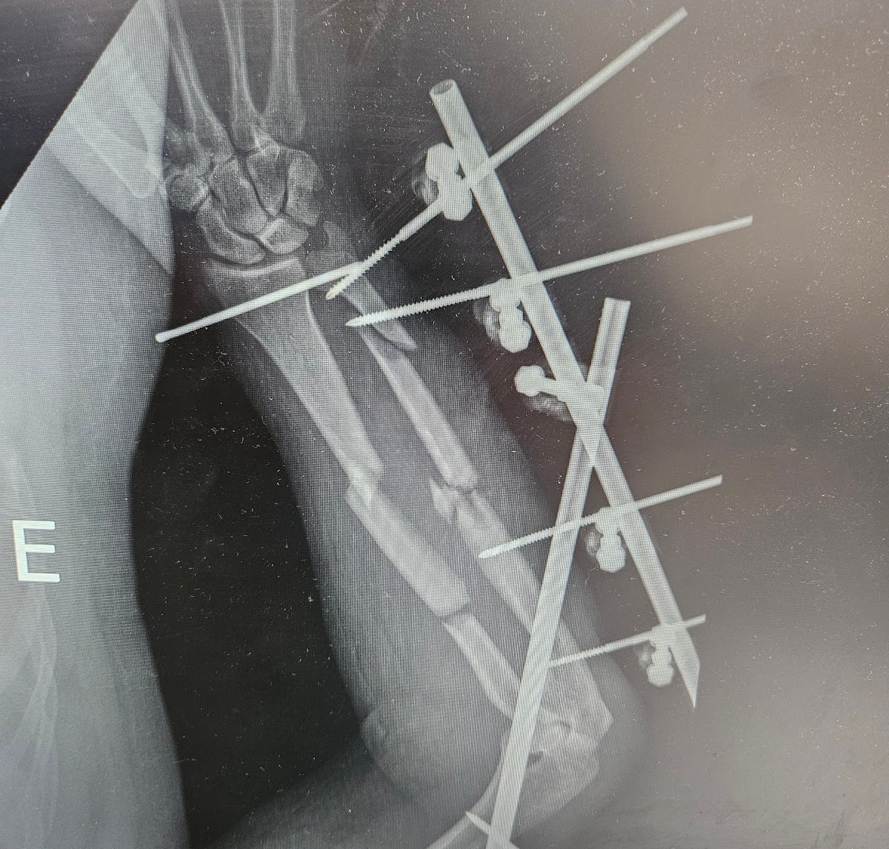
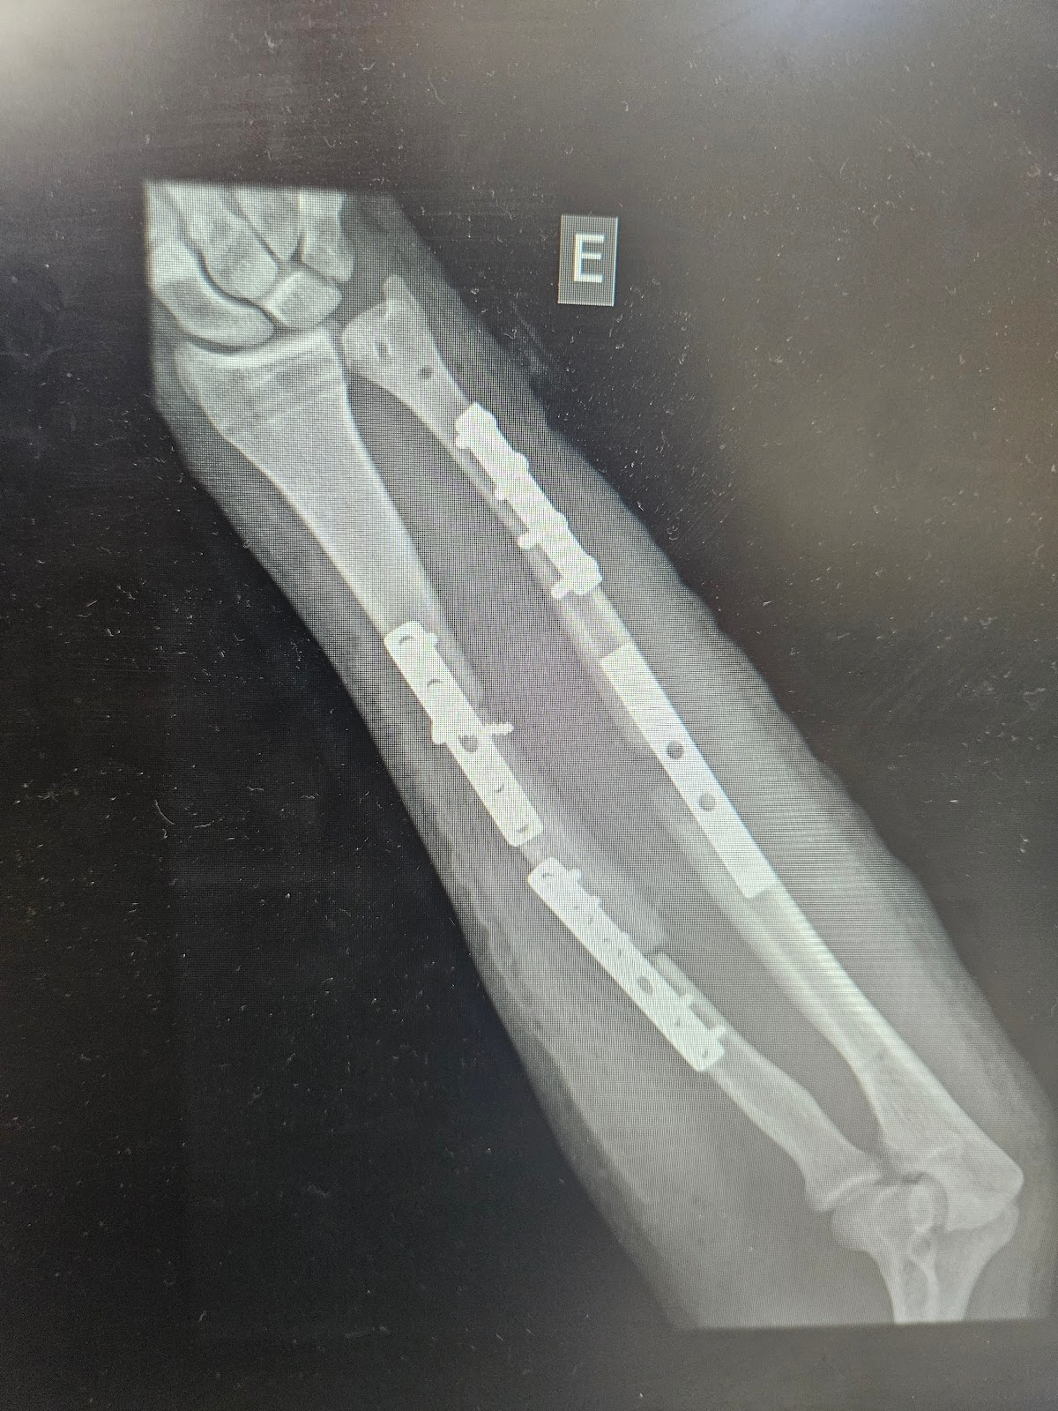
Estratégia Cirúrgica Sequencial em Trauma de Alta Energia: Fixador Externo e Fixação Interna Definitiva
AUTO PRINCIPAL: Douglas Bolsonelo¹
CO-AUTORES: Miguel Simas Neto¹, Gabriel Ferrari Alves¹, Maria Manuela Ritondale Sodre de Castro¹, Marcus Vinícius Sehl Ferreira², Jean Zambeli da Silva², Maurício da Silva Duarte¹, Paulo Henrique Mulazzani¹
1-Hospital Cristo Redentor (HCR)
2-Universidade Vale do Rio dos Sinos (UNISINOS)
Palavras-Chave: Fixador Externo, RAFI, Diáfise Antebraço, Fratura Exposta.
Introdução:
Discussão:
Fraturas expostas são comuns em traumas de alta energia, apresentam risco elevado de infecção e outras complicações. A classificação de Gustilo-Anderson orienta a conduta terapêutica; nas lesões tipo 3A, há exposição óssea com preservação dos tecidos moles. O uso de fixador externo temporário, seguido de fixação interna definitiva, permite estabilização inicial e redução de complicações.
A abordagem em dois tempos permitiu controle da infecção e adequada consolidação óssea. Embora a fixação em tempo único seja considerada em alguns casos, a estratégia sequencial mostrou-se eficaz, com boa evolução funcional e ausência de complicações.
Objetivos Primários e Secundários:
Relatar o manejo cirúrgico sequencial de fratura diafisária do úmero e antebraço esquerdo.
Figura 1 – Fixação externa
Figura 2 – Fixação interna
Materiais e Métodos:
Conclusão:
Relato de caso clínico com dados de prontuário, associado à revisão de literatura.
A conduta escalonada com fixador externo seguido síntese de demonstrou ser segura e eficiente no tratamento de fraturas expostas, favorecendo o controle do trauma, prevenção de infecções e recuperação funcional do membro acometido.
Resultados:
Homem, 37 anos, vítima de colisão carro-moto, consciente na chegada. Radiografias evidenciaram fratura diafisária de úmero e fratura exposta dos ossos do antebraço esquerdo. Foi realizada estabilização com fixador externo transarticular no úmero e na ulna, além de artrodese radioulnar distal com fio de Kirschner. Após 22 dias, o fixador foi retirado e realizado RAFI. O pós-operatório foi estável, sem intercorrências.
Referências:
Stahel PF, Kaufman AM. Contemporary management of open extremity fractures: What you need to know. J Trauma Acute Care Surg. 2024 Jul 1;97(1):11-22. doi: 10.1097/TA.0000000000004288. Epub 2024 Feb 20. PMID: 38374531.
Claireaux HA, Beaumont O, Griffin XL; OpFrac Collaborators. Open lower limb fractures in the UK trauma system: A multicentre prospective audit of current practice. Injury. 2021 Jun;52(6):1374-1383. doi: 10.1016/j.injury.2020.12.038. Epub 2021 Jan 2. PMID: 33454063.

Slide 9
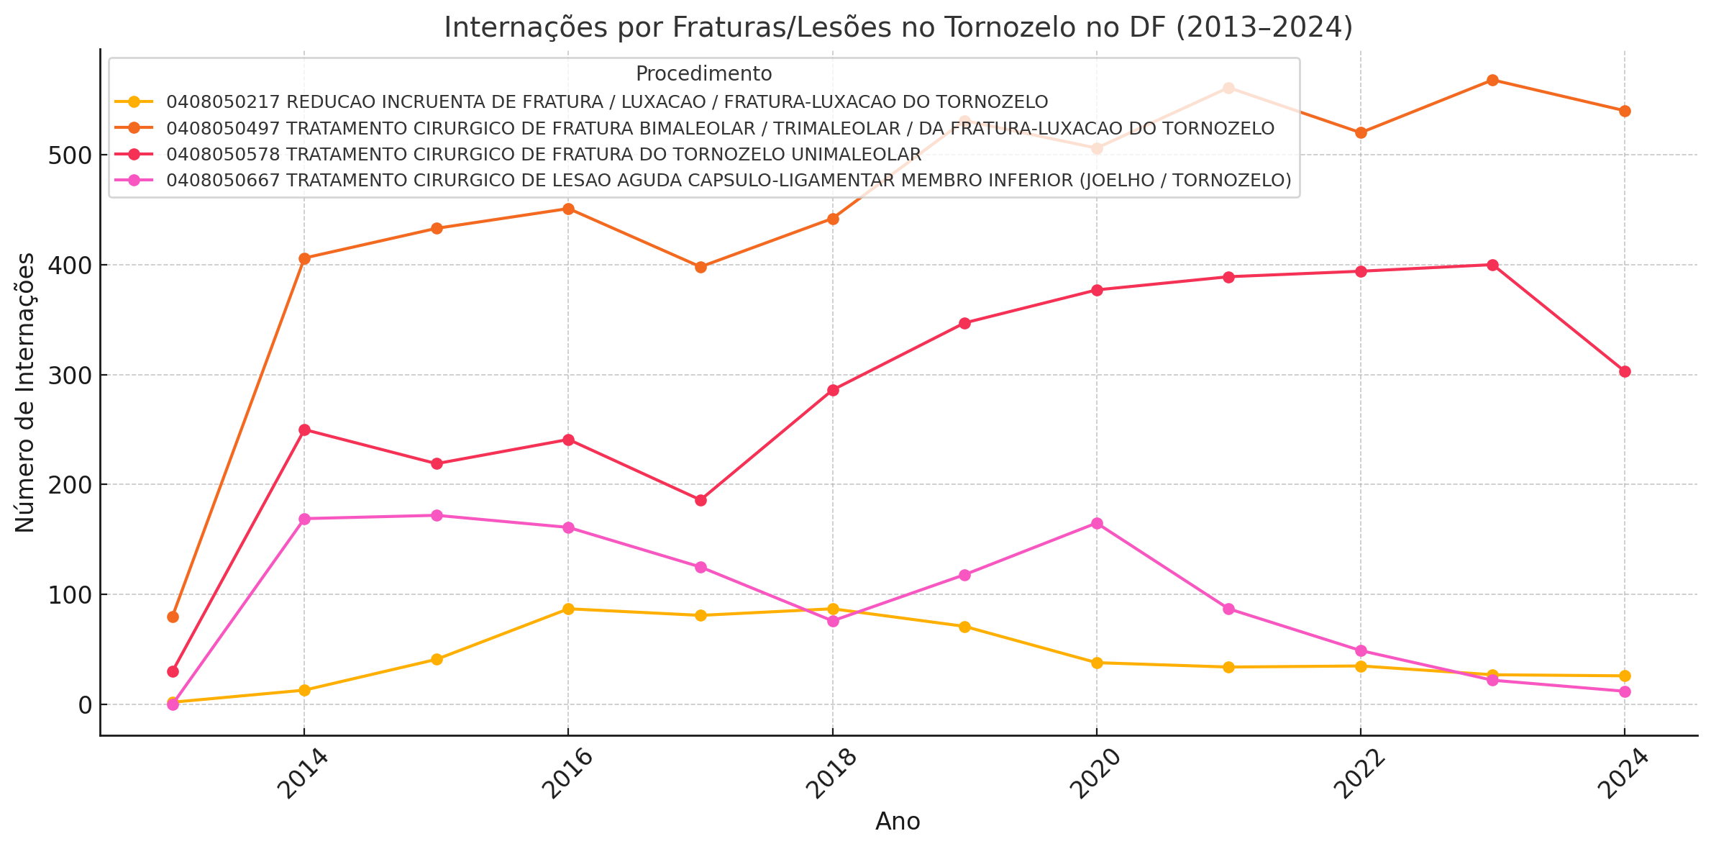
Epidemiologia das Fraturas de Tornozelo no Distrito Federal:
Uma Análise de 10 Anos com Dados do DATASUS
Bruno de Queiroz Camargo^{1,2}; Juliana Cavalcanti Andrade Falcão Ferraz²
¹Hospital Regional do Gama - DF, ²Secretaria de Saúde do Distrito Federal
RESUMO
As fraturas bimaleolares configuram um relevante problema de saúde pública, com alta incidência ligada ao envelhecimento populacional, prática esportiva e acidentes urbanos. A pandemia evidenciou o impacto de fatores externos na demanda ortopédica. A baixa incidência de procedimentos conservadores pode refletir subnotificação no SUS. Esses achados destacam a necessidade de reorganização dos serviços e planejamento da demanda reprimida.
As fraturas de tornozelo são frequentes em atendimentos ortopédicos de urgência, relacionadas a traumas de alta ou baixa energia. Representam cerca de 9% das fraturas em serviços emergenciais e afetam principalmente adultos jovens e idosos. No SUS, geram impacto significativo na ocupação hospitalar e nos custos com tratamento cirúrgico, sendo as fraturas bimaleolares e trimaleolares as mais prevalentes.
Este estudo descritivo e retrospectivo analisou dados do SIH/SUS, via DATASUS, sobre internações hospitalares por fraturas de tornozelo no Distrito Federal entre 2014 e 2024. As variáveis incluíram número de internações, tipo de fratura, sexo, faixa etária e ano de ocorrência.
Os objetivos foram quantificar os casos, identificar os tipos de fraturas mais frequentes, analisar tendências temporais e avaliar o impacto da pandemia de COVID-19. Os dados obtidos subsidiam o planejamento de políticas públicas e estratégias de prevenção e organização dos serviços ortopédicos.
RESULTADOS E DISCUSSÃO
CONCLUSÃO
Entre 2014 e 2024, ocorreram 10.616 internações por fraturas ou lesões no tornozelo no Distrito Federal. As fraturas bimaleolares/trimaleolares lideraram com 5.436 casos, seguidas pelas unimaleolares (3.422). Observou-se crescimento nas internações até 2019, queda em 2020–2021, associada à pandemia de COVID-19, e retomada a partir de 2022, sem retorno aos níveis anteriores.
As fraturas de tornozelo impactam significativamente os serviços públicos de saúde do DF, com predominância de casos complexos e cirúrgicos. A análise de dados públicos contribui para identificar tendências, orientar ações preventivas, planejar recursos e otimizar a organização dos serviços ortopédicos.
REFERÊNCIAS
AMARAL, J. P. et al. Epidemiologia das fraturas maleolares em hospital público. Revista Científica Ortopedia Brasil, 2022.
ANDRADES, P. et al. Perfil das fraturas do tornozelo em hospital universitário brasileiro. Revista Brasileira de Ortopedia, 2019.
CARVALHO, L. M. et al. Tratamento conservador versus cirúrgico em lesões ligamentares do tornozelo. Acta Ortop Bras, 2019.
COSTA, B. G. et al. Redução das internações ortopédicas durante a pandemia. Rev Bras Ortop, 2021.
COURT-BROWN, C. M.; CAESAR, B. Epidemiology of adult fractures: A review. Injury, 2006.
FERREIRA, A. P. et al. Tendências das internações ortopédicas no SUS após a pandemia. Revista Epidemiologia e Serviços de Saúde, 2023.
MEDEIROS, R. C. et al. Impacto das fraturas de tornozelo no sistema de saúde. Rev Ortop Trauma, 2018.
MENDES, M. A. et al. Carga de trauma ortopédico no SUS: uma análise com dados públicos. Rev Epidemiol Serv Saúde, 2018.
MINISTÉRIO DA SAÚDE. Sistema de Informações Hospitalares do SUS (SIH/SUS) – DATASUS. Brasília: MS, 2022.
SILVA, F. A. S. et al. Internações por fratura do tornozelo no Brasil: análise das internações hospitalares pelo SUS. Rev Bras Ortop, 2020.
ZHU, Y. et al. Effect of COVID-19 on orthopaedic trauma admissions. Bone Joint J., 2020.

Slide 10
O Papel do Preceptor de Ortopedia e Traumatologia
na Educação Baseada em Competências
Bruno de Queiroz Camargo^{1,2}; Juliana Cavalcanti Andrade Falcão Ferraz²
¹Hospital Regional do Gama - DF, ²Secretaria de Saúde do Distrito Federal
RESUMO
Apesar da crescente adoção da EBC, um dos principais entraves relatados é a ausência de formação pedagógica formal entre os preceptores, o que compromete a aplicação adequada dos métodos avaliativos e o feedback formativo (Dory et al., 2012). Além disso, a sobrecarga assistencial e a escassez de tempo protegido para atividades educacionais são obstáculos persistentes no ambiente hospitalar brasileiro, dificultando o desempenho pleno da função docente (Nunes et al., 2020).
Dessa forma, torna-se essencial que os serviços de saúde e instituições de ensino promovam programas estruturados de capacitação em metodologias ativas, técnicas de feedback efetivo, avaliação por competências e construção de instrumentos como rubricas e mapas de progresso. A valorização institucional do preceptor, com reconhecimento formal de seu papel educador, é igualmente crucial para assegurar a qualidade da formação médica especializada e a sustentabilidade do modelo baseado em competências.
A formação em Ortopedia e Traumatologia requer, além de conhecimento técnico, o desenvolvimento de competências clínicas, éticas e interpessoais. A Educação Baseada em Competências (EBC) propõe um modelo centrado em resultados de aprendizagem mensuráveis, priorizando o desenvolvimento progressivo de habilidades essenciais à prática médica.
Nesse contexto, o preceptor ortopédico assume papel estratégico como facilitador, mentor e avaliador contínuo, indo além da supervisão técnica. Este trabalho realizou uma revisão narrativa da literatura, com foco no papel do preceptor na implementação da EBC, analisando suas atribuições, desafios e impacto na formação de residentes. As buscas foram realizadas em bases como PubMed, SciELO e LILACS, com publicações entre 2010 e 2024.
RESULTADOS E DISCUSSÃO
CONCLUSÃO
Diversos estudos apontam que a atuação do preceptor é elemento central para a efetiva implementação da Educação Baseada em Competências (EBC) na residência médica. Sua função transcende a supervisão técnica, exigindo capacidade de planejar experiências de aprendizagem alinhadas aos marcos de competência, monitorar a progressão dos residentes e conduzir avaliações formativas e somativas de forma contínua e sistemática (Frank et al., 2010; Ten Cate et al., 2018).
Instrumentos validados como o Mini Clinical Evaluation Exercise (Mini-CEX), Direct Observation of Procedural Skills (DOPS) e os portfólios reflexivos têm sido amplamente recomendados por organismos internacionais, como o ACGME (Accreditation Council for Graduate Medical Education), por proporcionarem uma avaliação mais contextualizada, centrada na prática real e no desenvolvimento progressivo de habilidades clínicas (Holmboe et al., 2011; Nasca et al., 2012).
O preceptor de Ortopedia e Traumatologia exerce papel fundamental na Educação Baseada em Competências, atuando como elo entre teoria, prática e formação profissional. Seu envolvimento direto no planejamento, acompanhamento e avaliação do residente é essencial para o desenvolvimento das competências esperadas. Investir na formação pedagógica e no apoio institucional ao preceptor é uma estratégia eficaz para garantir uma residência de qualidade e responsiva às necessidades da sociedade.
REFERÊNCIAS
FRANK, J. R. et al. The Competency-Based Medical Education Evolution. Med Teach, 2010.
HOLMBOE, E. S. et al. A call to action: the controversy of and rationale for competency-based medical education. Med Teach, 2011.
NASCA, T. J. et al. The Next GME Accreditation System – Rationale and Benefits. N Engl J Med, 2012.
NUNES, M. et al. Desafios da preceptoria médica no contexto da EBC. Rev Bras Educ Med, 2020.
TEN CATE, O. et al. Competency-Based Medical Education: Theory to Practice. Med Teach, 2018.
DORY, V. et al. The need for faculty development in assessment. Med Teach, 2012.

Slide 11
Instituição
Autores: Renato Borges Azevedo Filho – Acadêmico de Medicina pela UNITPAC Araguaína
Nelson Langer Filho – Acadêmico de Medicina pela UNITPAC Araguaína
Kaio Pinheiro Macedo Lima – Acadêmico de Medicina pela FESAR
Arthur Bicalho Oliveira Feliciano – Acadêmico de Medicina pela UNITPAC Araguaína
Victor Costa Medrado Bruneliz – Acadêmico de Medicina pela UNITPAC Araguaína
Marim Paulo Alves Guimarães Neto – Acadêmico de Medicina pela UNITPAC Araguaína
Renato Borges Azevedo – Médico Ortopedista e Traumatologista, atual Presidente da Unimed Araguaína. Atua nos serviços de Ortopedia do Hospital Dom Orione (HDO) e da clínica ORTHOS. Exerceu atividades no Hospital Regional de Araguaína (TO) e no Hospital Regional de Redenção (PA).
Aplicação da Inteligência Artificial na Predição de Complicações Pós-Operatórias em Fraturas Complexas
Introdução
Resultados
As fraturas complexas representam um desafio terapêutico pela elevada taxa de complicações pós-operatórias, como infecção, falha de consolidação e reoperações. A inteligência artificial (IA) surge como alternativa promissora para reconhecer, com antecedência, padrões clínicos associados a esses desfechos. Objetivo primário: Investigar a aplicabilidade de modelos de IA na predição de complicações em fraturas complexas após intervenção cirúrgica. Objetivo secundário: Propor medidas factíveis para adaptação desses modelos à realidade hospitalar brasileira.
Redes neurais profundas, regressão logística e XGBoost alcançaram acurácia superior a 85%.
Tempo até cirurgia, ASA, tipo de fratura e presença de comorbidades foram os principais preditores. Estudos multicêntricos validaram modelos com desempenho clínico satisfatório.
Discussão
O uso de IA pode antecipar decisões, reduzir reoperações e direcionar condutas preventivas, desde que haja registros eletrônicos consistentes e equipes treinadas.
Conclusão
Metodologia
A implementação gradual de algoritmos preditivos é viável. Recomenda-se iniciar com projetos controlados em centros de ensino, ajustando os modelos aos dados locais e à rotina assistencial, atendendo aos objetivos de previsibilidade clínica e redução de complicações.
Revisão narrativa das bases SciELO, PubMED e IEEE Xplore (2016–2024), com ênfase em estudos que empregaram machine learning na ortopedia para prever resultados cirúrgicos. Foram avaliados os algoritmos utilizados, variáveis clínicas e desempenho preditivo.
Referências Bibliográficas
ROGUE, J. D. et al. Automatic hip fracture identification and functional subclassification with deep learning. arXiv, [s.l.], 2019.
Gráfico 1: Dados discutidos na apresentação dos resultados

Slide 12
Burnout em Residentes de Ortopedia e Traumatologia:
Uma Revisão Integrativa da Literatura
Bruno de Queiroz Camargo^{1,2}; Juliana Cavalcanti Andrade Falcão Ferraz²
¹Hospital Regional do Gama - DF, ²Secretaria de Saúde do Distrito Federal
RESUMO
Os sintomas mais relatados pelos residentes incluem sensação de cansaço constante, insônia, irritabilidade, distanciamento emocional e desinteresse progressivo pelas atividades da especialização. Não raro, há também manifestações físicas e ideia de abandono da carreira médica (Silva et al., 2022).
Como alternativas para enfrentamento, a literatura sugere intervenções institucionais que favoreçam ambientes de trabalho mais humanizados: promoção do bem-estar, atividades de relaxamento, escuta ativa, capacitação dos preceptores e revisão da carga horária (Nunes et al., 2021). Também se destaca a importância de uma cultura institucional que valorize a saúde mental e o cuidado com quem cuida.
O Ministério da Saúde e a Comissão Nacional de Residência Médica (CNRM) têm reforçado diretrizes para garantir condições adequadas de formação, estabelecendo limites para carga horária semanal, direito ao descanso e acesso a acompanhamento psicológico (CNRM, 2020).
A síndrome de burnout, caracterizada por exaustão emocional, despersonalização e baixa realização pessoal, afeta significativamente médicos em formação, comprometendo também a qualidade assistencial. Na residência em Ortopedia e Traumatologia, fatores como sobrecarga física, plantões exaustivos, pressão por desempenho e contato contínuo com o sofrimento favorecem o adoecimento mental.
Este estudo realizou uma revisão integrativa da literatura em bases como PubMed, SciELO, LILACS e BVS, incluindo artigos de 2010 a 2024. Foram analisadas evidências sobre a prevalência, causas, consequências e estratégias de prevenção do burnout em residentes de ortopedia, com o objetivo de fomentar ações de cuidado e suporte no ambiente formativo.
RESULTADOS E DISCUSSÃO
CONCLUSÃO
A literatura aponta que a prevalência de burnout entre residentes de ortopedia é significativamente alta, variando entre 30% e 70%, dependendo do contexto e dos critérios utilizados (Dyrbye et al., 2006; Batista et al., 2020). Em levantamento realizado por Freitas et al. (2019), observou-se que os residentes de especialidades cirúrgicas, como a ortopedia, estão entre os mais suscetíveis ao esgotamento emocional.
Entre os principais fatores de risco estão: jornadas prolongadas, acúmulo de plantões, relações tensas com supervisores, pressão por desempenho e falta de reconhecimento. Além disso, a ausência de espaços de escuta e suporte emocional contribui para a perpetuação do problema (Batista et al., 2020; Nunes et al., 2021).
O burnout em residentes de ortopedia e traumatologia é um problema frequente e com múltiplas implicações. Não se trata apenas de uma questão individual, mas de uma expressão do ambiente de formação. A sobrecarga, o estresse constante e a ausência de suporte contribuem para o adoecimento de jovens médicos que estão em fase essencial de construção profissional.
Promover mudanças não só é possível como necessário. Investir em preceptores bem formados, em espaços de acolhimento e em condições dignas de trabalho é essencial para que os futuros ortopedistas possam exercer sua profissão com competência e humanidade.
REFERÊNCIAS
BATISTA, L. L. et al. Fatores associados ao burnout em residentes: uma revisão sistemática. Revista Brasileira de Saúde Ocupacional, São Paulo, v. 45, 2020.
CNRM. Comissão Nacional de Residência Médica. Resolução nº 02/2020. Dispõe sobre diretrizes para organização dos programas de residência médica. Brasília: Ministério da Educação, 2020.
DYRBYE, L. N. et al. Burnout among U.S. medical students. Academic Medicine, v. 81, n. 4, p. 354–373, 2006.
FREITAS, M. E. S. et al. Prevalência da síndrome de burnout em residentes cirúrgicos. Revista Brasileira de Educação Médica, Brasília, v. 43, n. 2, p. 35–42, 2019.
MASLACH, C.; JACKSON, S. E. The measurement of experienced burnout. Journal of Organizational Behavior, v. 2, n. 2, p. 99-113, 1981.
NUNES, M. A. et al. Preceptoria na residência médica: desafios e perspectivas na formação pedagógica. Revista Brasileira de Educação Médica, Brasília, v. 45, n. 4, p. e134, 2021.
SILVA, A. R. et al. Intervenções para saúde mental de residentes. Revista Brasileira de Educação Médica, Brasília, v. 46, n. 1, 2022.

Slide 13
Instituição
Autores:Carolina Pereira Vieira – Médica especialista, IOG.
Rebecca Gomes Moura Bastos– Médica residente, IOG.
Rafaela Gonçalves Barbosa – Médica residente, IOG.
Edimar Gomes Custódio Júnior– Médico residente, IOG.
Adriano Ferro Rotondano – Médico residente, IOG.
Marcos Vinicius Amorim Silva – Médico residente, IOG.
Vinicius Ribamar Gonçvalves Moreira – Médico residente, IOG.
Karllos Adryano Priscinotte Rodrigues Lima–Médico especialista
Francisco Cavalcante Ramiro – Médico chefe do serviço de quadril e trauma - IOG
ABORDAGEM CIRÚRGICA EM FRATURA ACETABULAR ANTERIOR COM EVOLUÇÃO PARA ARTROPLASTIA TOTAL DE QUADRIL: RELATO DE CASO
Introdução
Fraturas do acetábulo que envolvem a coluna anterior e a lâmina quadrilátera representam um desafio ortopédico significativo. A proximidade de estruturas nobres e a complexidade anatômica exigem abordagem cirúrgica precisa. Em determinados casos, a artroplastia total de quadril (ATQ) pode ser uma alternativa eficaz.
Objetivos
Relatar um caso de fratura do acetábulo com acometimento da coluna anterior e da lâmina quadrilátera .
Metodologia
Paciente masculino, 62 anos, vítima de acidente automobilístico, apresentou fratura acetabular esquerda (coluna anterior e lâmina quadrilátera). Foi submetido à fixação interna pela via de Stoppa. Desde o trauma, apresentava paresia obturatória. Radiografias evolutivas demonstraram degeneração articular e subluxação central. Diante da falha funcional, optou-se por ATQ eletiva
Discussão
A via Stoppa oferece visualização direta da lâmina quadrilátera com menor morbidade (KEEL et al., 2019). Abordagens minimamente invasivas são eficazes na fixação de fraturas anteriores (KUTSCHER et al., 2018). Em pacientes com degeneração precoce, a ATQ proporciona alívio da dor e melhora funcional (LIU et al., 2023).
Inicialmente, o paciente evoluiu com dor à deambulação e claudicação. Houve melhora parcial da função neurológica em três meses e total em seis. A ATQ foi realizada com boa integração protética e recuperação funcional satisfatória, sem dor ou limitação de marcha no seguimento.
Conclusão
O manejo cirúrgico das fraturas acetabulares complexas deve ser individualizado. A artroplastia total de quadril mostrou-se eficaz como alternativa terapêutica em caso de falha da fixação inicial e degeneração articular, promovendo reabilitação funcional adequada.
Referências Bibliográficas
KEEL, M. J. B. et al. The pararectus approach for internal fixation of acetabular fractures involving the anterior column: evaluating the functional outcome. Journal of Orthopaedic Surgery and Research, v. 14, n. 1, p. 1–9, 2019.
KUTSCHER, M. et al. Two-incision minimally invasive approach for the treatment of anterior column acetabular fractures. JBJS Essential Surgical Techniques, v. 8, n. 4, p. e26, 2018.

Slide 14
Instituição
Autores:
Renato Borges Azevedo Filho – Acadêmico de Medicina pela UNITPAC Araguaína (autor principal)
Nelson Langer Filho – Acadêmico de Medicina pela UNITPAC Araguaína
Bruno Jabur Ferreira do Amaral – Acadêmico de Medicina pela UNITPAC Araguaína
Arthur Orlandino Azevedo – Acadêmico de Medicina pela UNITPAC Araguaína
Victor Costa Medrado Bruneliz – Acadêmico de Medicina pela UNITPAC Araguaína
Francisco Ramon Silva Nunes – Acadêmico de Medicina pela UNIRG – Universidade de Gurupi
Aliandra Orlandino Azevedo – Médica Pediatra e Intensivista. Graduada pela UNITPAC, com residências em Pediatria (Hospital Guilherme Álvaro) e Terapia Intensiva Pediátrica (UEL). Especialista pela SBP e AMIB. Professora da UNITPAC e UFT. Coordenadora da residência médica em Pediatria da UFNT. Sócia da clínica Ped C’alm em Araguaína (TO). Atua no HMA, UPA e HDO.
Renato Borges Azevedo – Médico Ortopedista e Traumatologista. Presidente da Unimed Araguaína. Atua nos serviços de Ortopedia do Hospital Dom Orione (HDO) e da clínica ORTHOS. Experiência prévia no Hospital Regional de Araguaína (TO) e no Hospital Regional de Redenção (PA).
Implantes Inteligentes com Sensores Integrados para Monitoramento Pós-Operatório em Fraturas Complexas: Proposta de Aplicação Clínica
Introdução
Discussão
Fraturas complexas têm alta taxa de complicações como infecção e instabilidade. Implantes com sensores podem detectar precocemente alterações biomecânicas e sinais inflamatórios, permitindo condutas rápidas e individualizadas. Objetivo primário: Avaliar a viabilidade clínica do uso de sensores inteligentes em implantes ortopédicos. Objetivo secundário: Propor aplicação inicial em centros brasileiros de trauma.
A implementação requer infraestrutura digital mínima, padronização dos implantes e validação clínica em ambiente nacional.
Conclusão
Com base nos achados, propõe-se a criação de um protocolo clínico-experimental nacional para estudo da viabilidade e aplicação de implantes com sensores integrados, inicialmente em centros de trauma. A validação técnica e clínica deve focar fraturas de alta complexidade, com integração digital a prontuários eletrônicos. Espera-se ampliar a previsibilidade de complicações, otimizar decisões médicas e posicionar o sistema de saúde brasileiro como referência em inovação aplicada ao trauma ortopédico.
Metodologia
Revisão narrativa em PubMed, SciELO e IEEE Xplore (2017–2024), com seleção de estudos sobre sensores aplicados à ortopedia. Avaliaram-se tipo, parâmetro monitorado e aplicabilidade clínica.
Resultados
Sensores de temperatura, pH, carga axial e movimento demonstraram alta sensibilidade na detecção de alterações compatíveis com infecção, sobrecarga e instabilidade. Estudos pré-clínicos indicaram biocompatibilidade adequada e integração funcional com prontuários.
Referências Bibliográficas
GADELHA, C. A. G. et al. Brasil Saúde Amanhã: Complexo Econômico-Industrial da Saúde. Rio de Janeiro: Fiocruz, 2012. TAYLOR, J. W. et al. Bone Joint J., 2021. Disponível em: https://doi.org/10.1302/0301-620X.103B5.BJJ-2020-1380.R1.
Gráfico 1: Dados discutidos na apresentação dos resultados

Slide 16
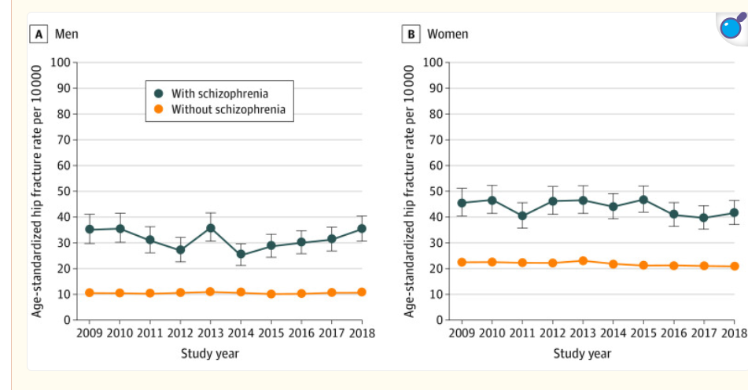
.
Instituição
Autores: Victor Costa Medrado Bruneliz – Estudante Unitpac
Nelson Langer Filho– Estudante Unitpac
Arthur Orlandino Azevedo – Estudante Unitpac
André Luiz Fonseca Aguiar – Estudante Unitpac Renato Borges Azevedo Filho – Estudante Unitpac
Renato Borges Azevedo – Medico Ortopedista Presidente da Unimed Araguaina
Bruno Jabur Ferreira do Amaral- Estudante Unitpac
Fraturas do Quadril em Pacientes com Esquizofrenia: Maior Incidência e Características Epidemiológicas Comparadas à População Geral.
Introdução
Com o aumento da expectativa de vida global, cresce também a incidência de quedas entre idosos, especialmente em ambientes domésticos inseguros. Essas quedas são eventos multifatoriais — decorrentes de fatores fisiológicos, medicamentosos e ambientais — e resultam em importantes consequências físicas, funcionais e psicossociais, como fraturas, perda de mobilidade, medo de novas quedas, isolamento e depressão. Estudos brasileiros apontam que quase metade (48,5%) dos idosos que sofreram quedas apresentam sintomas depressivos até um ano após o evento, evidenciando impactos prolongados na saúde mental e funcional.
Entre os grupos populacionais mais vulneráveis a fraturas de quadril estão os indivíduos com esquizofrenia. Essa população apresenta risco ampliado devido ao uso prolongado de antipsicóticos, sedentarismo, tabagismo, baixa densidade mineral óssea, deficiência de vitamina D e comorbidades como diabetes. Um estudo populacional canadense recente identificou que pacientes com esquizofrenia apresentam mais que o dobro da taxa de fraturas de quadril em relação à população geral, além de sofrerem essas fraturas em média 8 a 10 anos mais cedo.
Figura adaptada de KURDYAK et al. (2023), demonstrando taxas anuais de fratura de quadril padronizadas por idade por 10.000 indivíduos com e sem esquizofrenia, em Ontário, Canadá.
Discussão
Metodologia
Pessoas com esquizofrenia apresentaram fraturas de quadril em idades mais precoces e com taxas até três vezes maiores do que a população geral, especialmente entre os homens. O início precoce pode estar ligado ao uso de antipsicóticos e fatores como baixa densidade óssea, sedentarismo e hábitos de vida. No estudo brasileiro, 80% dos idosos com fratura eram mulheres e 73,3% apresentaram sinais de depressão, com forte impacto na autonomia, rotina e vida social. Os achados reforçam a importância de medidas preventivas em saúde mental e reabilitação funcional voltadas a grupos vulneráveis.
Este trabalho investiga a relação entre fraturas de quadril e fatores de risco em idosos, com destaque para aqueles com esquizofrenia. A análise combina dados de um estudo nacional, que avaliou sinais de depressão em idosos após fratura de fêmur, com um estudo canadense que demonstrou maior incidência e precocidade das fraturas de quadril em pacientes com esquizofrenia. O objetivo é comparar características clínicas e sociodemográficas desses pacientes em relação à população geral, destacando a vulnerabilidade dessa população e a importância de estratégias preventivas específicas.
Conclusão
Resultados
Os resultados indicam que indivíduos com esquizofrenia apresentam maior vulnerabilidade a fraturas de quadril, com início mais precoce e taxas significativamente mais altas que a população geral, especialmente entre os homens. A associação com fragilidade e fraturas prévias reforça a necessidade de estratégias preventivas específicas e de atenção qualificada à saúde óssea nessa população. Investigações futuras devem explorar os fatores causais envolvidos e aprimorar o cuidado clínico e funcional dos pacientes com esquizofrenia após fraturas.
No estudo canadense, entre 2009 e 2018, foram registradas 109.908 hospitalizações por fratura de quadril em adultos com 40 anos ou mais, sendo 4251 (3,9%) em indivíduos com esquizofrenia. A média de idade foi de 80,7 anos para a população sem esquizofrenia e 76,3 anos para os com esquizofrenia. A taxa média anual de fratura foi de 41,4 por 10.000 pessoas com esquizofrenia, comparada a 16,5/10.000 na população geral. Mulheres com esquizofrenia apresentaram taxa de 51,8/10.000 e homens, 30,1/10.000. Indivíduos com esquizofrenia também apresentaram maior fragilidade (53,7% vs 34,2%) e residiam mais em instituições de longa permanência (34% vs 15,1%).
No estudo brasileiro, foram identificados 94 idosos internados por fratura de fêmur, com média de idade de 64 anos. Dos 30 entrevistados, 80% eram mulheres e 73,3% apresentaram sintomas depressivos na GDS-15, sendo 14 com depressão severa. A maioria relatou medo de novas quedas, perda da autonomia e apoio social limitado
Referências Bibliográficas
1-) KURDYAK, P. et al. Characterization of Hip Fractures Among Adults With Schizophrenia. JAMA Netw Open, 2023.
2-) VECCHIO, F. M. de et al. Ocorrência de fratura de fêmur e rastreamento de sinais de depressão em idosos. Revista Psicologia: Teoria e Prática, 2018.

Slide 17
Instituição
Autores: Carolina Pereira Vieira – Médica especialista, IOG.
Rebecca Gomes Moura Bastos– Médica residente, IOG.
Rafaela Gonçalves Barbosa – Médica residente, IOG.
Edimar Gomes Custódio Júnior– Médico residente, IOG.
Adriano Ferro Rotondano – Médico residente, IOG.
Marcos Vinicius Amorim Silva – Médico residente, IOG.
Vinicius Ribamar Gonçvalves Moreira – Médico residente, IOG.
Karllos Adryano Priscinotte Rodrigues Lima–Médico especialista
Francisco Cavalcante Ramiro – Médico chefe do serviço de quadril e trauma - IOG
FIXAÇÃO COM PLACA BLOQUEADA DE FRATURA PERIPROTETICA DO FEMUR APÓS SEQUENCIAS DE FALHAS: RELATO DE CASO
Introdução
As fraturas periprotéticas do fêmur representam complicação relevante após artroplastia total do quadril (ATQ), exigindo conduta criteriosa. A classificação de Vancouver orienta o tratamento dessas lesões. Fraturas do tipo C ocorrem distalmente ao implante, com prótese estável e estoque ósseo adequado. Em pacientes com síndrome de Down, há maior predisposição por osteopenia e risco de quedas, o que complica o manejo cirúrgico e a recuperação.
Objetivos
Relatar um caso de fratura periprotética Vancouver tipo C em paciente com síndrome de Down e discutir a conduta terapêutica.
Metodologia
Estudo do tipo relato de caso. Avaliou-se um paciente com síndrome de Down que apresentou fratura Vancouver C após ATQ. Foram considerados exames clínicos, radiológicos e evolução pós-operatória. Revisou-se literatura científica indexada na PubMed.
Discussão
Fraturas Vancouver tipo C exigem fixação rígida com placas longas bloqueadas, parafusos unicorticais e, se necessário, cerclagem. A falha inicial ocorreu por instabilidade proximal. A revisão com placa em ponte longa permitiu estabilidade e consolidação, conforme recomendado na literatura. O planejamento individualizado é essencial, principalmente em pacientes com fatores de risco.
Resultados
Inicialmente tratada com placa LISS curta, a fratura apresentou soltura proximal após uma semana. Nova tentativa com placa LISS longa e parafusos monocorticais também falhou. O paciente foi submetido à fixação com placa em ponte longa, evoluindo com consolidação óssea e boa função após seis meses.
Conclusão
As fraturas Vancouver C são desafiadoras. O uso de placas longas bloqueadas, com técnica adequada e foco na estabilidade, é fundamental. No caso apresentado, a abordagem final foi eficaz, com consolidação e boa recuperação funcional.
.
Referências Bibliográficas
PARK, S. K.; KIM, Y. G.; KIM, S. Y. Treatment of periprosthetic femoral fractures in hip arthroplasty. Clinics in Orthopedic Surgery, v. 3, n. 2, p. 101–106, 2011. Disponível em: https://www.ncbi.nlm.nih.gov/pmc/articles/PMC3095779/. Acesso em: 9 abr. 2025.
TRIEB, K.; FIALA, R.; BRIGLAUER, C. Osteosynthesis of bilateral Vancouver B2 periprosthetic femoral fracture after a bilateral RM® total hip arthroplasty at 24 and 21-years follow-up: A case report. International Journal of Surgery Case Reports, v. 60, p. 273–277, 2019. Disponível em: https://www.ncbi.nlm.nih.gov/pmc/articles/PMC6581984/. Acesso em: 9 abr. 2025.

Slide 18
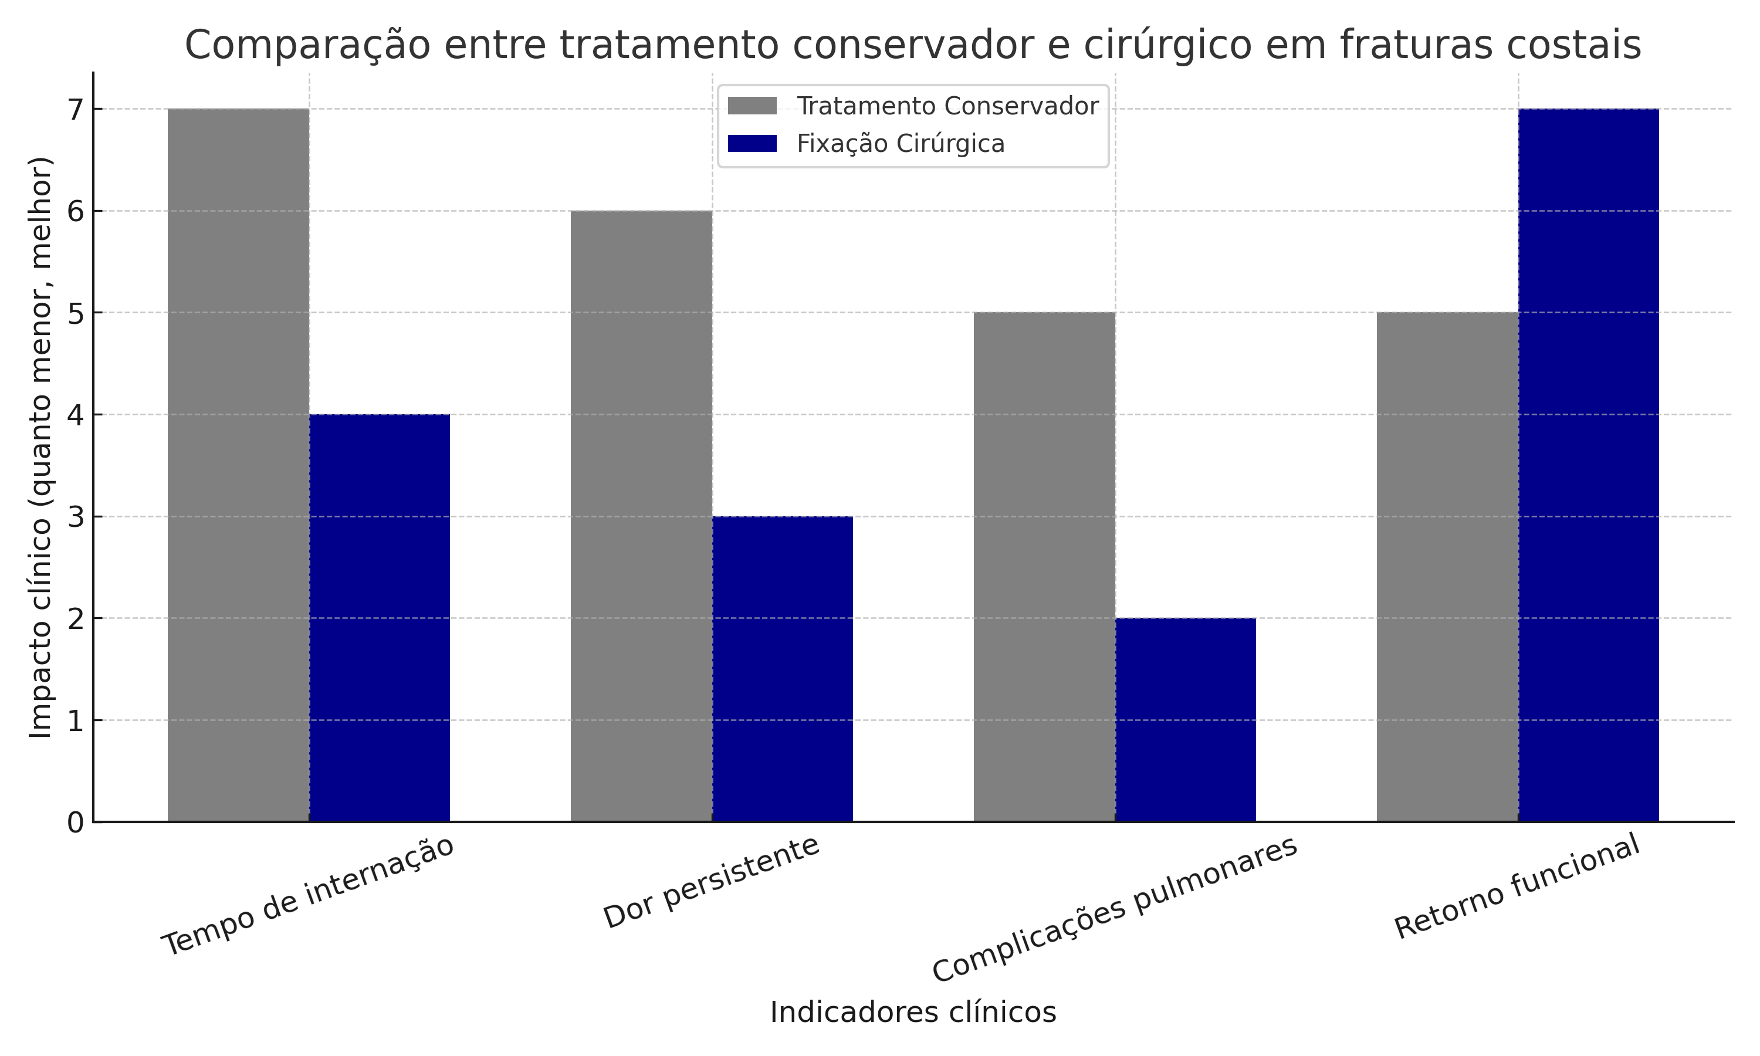
Instituição
Autores:
Renato Borges Azevedo Filho – Acadêmico de Medicina pela UNITPAC Araguaína (autor principal)
Arthur Orlandino Azevedo – Acadêmico de Medicina pela UNITPAC Araguaína
Victor Costa Medrado Bruneliz – Acadêmico de Medicina pela UNITPAC Araguaína
Nelson Langer Filho – Acadêmico de Medicina pela UNITPAC Araguaína
Bruno Jabur Ferreira do Amaral – Acadêmico de Medicina pela UNITPAC Araguaína
Aliandra Orlandino Azevedo – Médica Pediatra e Intensivista. Graduada pela UNITPAC, com residência médica em Pediatria (Hospital Guilherme Álvaro) e Terapia Intensiva Pediátrica (Universidade Estadual de Londrina). Títulos de especialista pela SBP e AMIB. Professora da UNITPAC e UFT, coordenadora da residência médica em Pediatria da UFNT. Sócia da clínica Ped C’alm em Araguaína (TO) e intensivista no HMA, UPA e HDO.
Renato Borges Azevedo – Médico Ortopedista e Traumatologista. Presidente da Unimed Araguaína. Atua nos serviços de Ortopedia do Hospital Dom Orione (HDO) e da clínica ORTHOS. Possui experiência prévia no Hospital Regional de Araguaína (TO) e no Hospital Regional de Redenção (PA).
Fratura de Costela em Adultos: Análise Comparativa entre Tratamento Conservador e Fixação Cirúrgica
Introdução
Fraturas costais são comuns e causam importante morbidade respiratória. O tratamento conservador é tradicionalmente adotado, mas a fixação cirúrgica tem mostrado benefícios em casos selecionados. Objetivo primário: Comparar desfechos clínicos entre tratamento conservador e cirúrgico. Objetivo secundário: Identificar critérios que favorecem a osteossíntese costal.
Discussão
A decisão terapêutica deve considerar número e padrão das fraturas, instabilidade torácica e função respiratória. A osteossíntese vem sendo validada por evidências crescentes.
Metodologia
Revisão narrativa de artigos publicados entre 2015 e 2024 nas bases PubMed, SciELO e Cochrane. Selecionaram-se estudos com adultos tratados por métodos conservadores ou fixação. Avaliaram-se dor, tempo de internação, ventilação, complicações e retorno funcional.
Conclusão
Em fraturas múltiplas, instáveis ou associadas à falência respiratória, o tratamento cirúrgico deve ser considerado padrão. O conservador continua eficaz em casos estáveis. Sugere-se a elaboração de diretrizes nacionais que estruturem fluxogramas clínicos para indicação da osteossíntese costal, promovendo sua adoção racional, segura e baseada em critérios funcionais, anatômicos e respiratórios.
Resultados
A fixação cirúrgica reduziu tempo de internação, dor persistente e complicações pulmonares em fraturas múltiplas ou instáveis. O tratamento conservador se mostrou eficaz em fraturas isoladas e estáveis.
Referências Bibliográficas
PULVIRENTI, G. et al. Surgical stabilization of rib fractures: indications and outcomes.
J. Thorac. Dis., 2020. FERREIRA, J. C. et al. Fraturas costais: condutas atuais. Rev. Col. Bras. Cir., 2018. Disponível em: https://doi.org/10.1590/0100-6991e-20183720.
Gráfico 1: Dados discutidos na apresentação dos resultados

